Slide 1
背景：
“磁铁和电流的周围有磁场”！
大量运动电荷形成电流！
运动电荷在其周围空间激发磁场
磁场同电场
电流能激发磁场

Slide 2
一 电流
无外场时，导体中自由电子无规运动；
加外场时，导体中的自由电子作宏观的定向运动。
大量电荷的定向运动形成电流。
规定：电流的方向为正电荷运动的方向。
在导体中，自由电子运动的反方向为电流的方向。

Slide 3

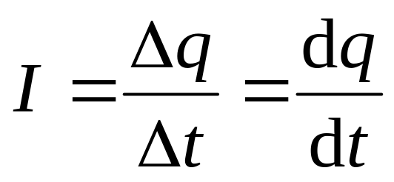

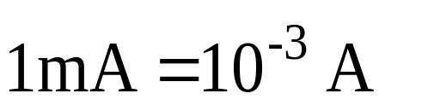
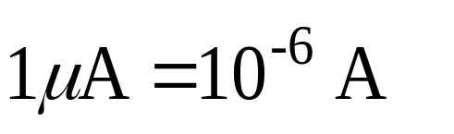
电流强度（电流）
描述电流强弱的物理量， I 表示
定义：单位时间内通过某一截面 的电量。
+
+
+
+
+
+
单位: 1A
恒定电流：电流不随时间变化。

Slide 4
说明：
（1）电流强度 I 是标量；
（2）电流强度只反映截面的整体特性，不是每一点。
对于粗细均匀的导线，截面都一样；
但是对于大块导体，截面都不一样。
为了细致的描述导体内各点电流的分布，需引入新的物理量—电流密度。

Slide 5
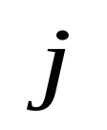
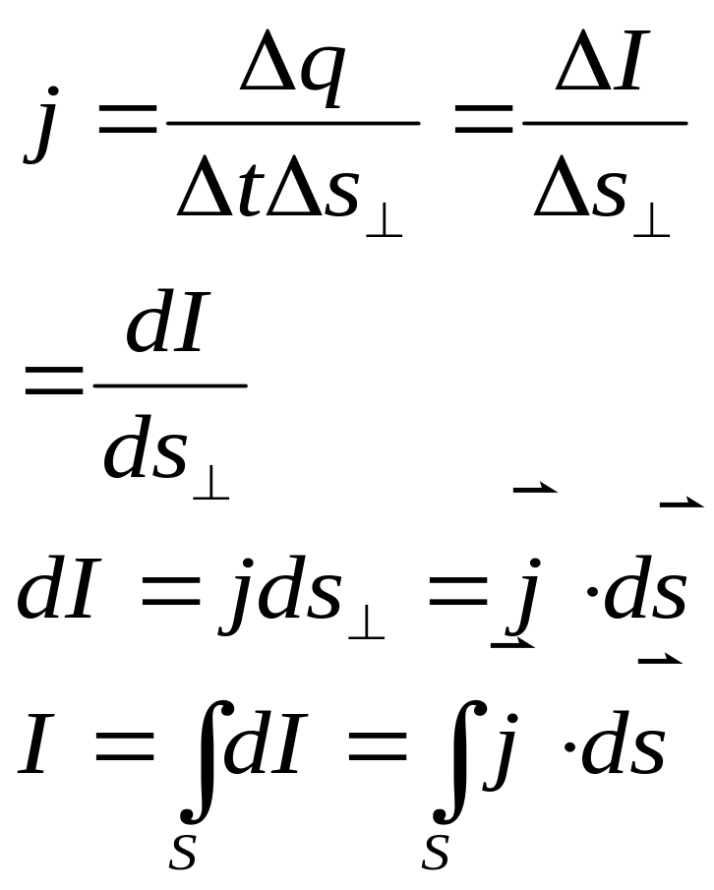
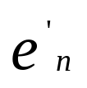


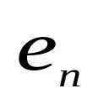
三 电流密度
方向规定：
该点正电荷运动方向
大小：单位时间内流过垂直于电流方向的单位截面的电量，称为电流密度。
电流I其实就是电流密度j通过某一面积S的通量。

Slide 6
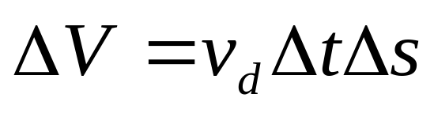
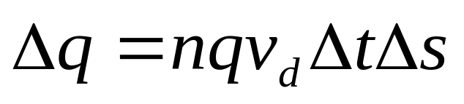
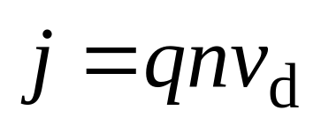
电流密度
ΔV
Δs
1
2
+
+
+
+
n:单位体积里的带电粒子数
+
+
由电流密度的定义可得，
这个式子适用于一切载流子

Slide 7
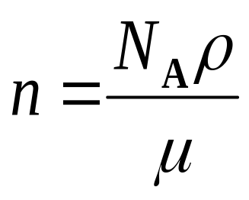
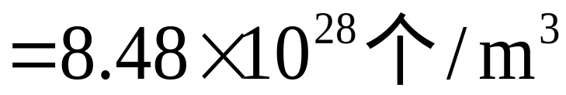
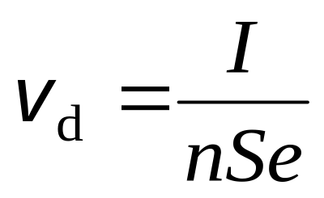
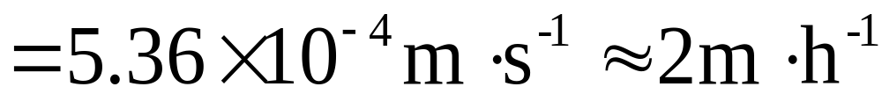
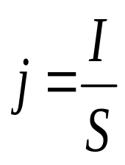
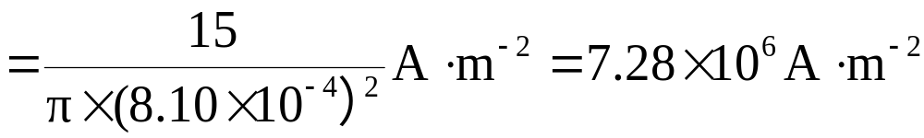
例 （1）若每个铜原子贡献一个自由电子 ，问铜导线中自由电子 数密 度为多少？
（2）家用线路电流最大值 15A， 铜 导 线半径0.81mm此时电子漂移速率多少？
（3）铜导线中电流密度均匀，电流密度值多少？
解： (1)
(2)
(3)

